Slide 1


PAŃSTWOWA STRAŻ POŻARNA
Komenda Powiatowa
Państwowej Straży Pożarnej
w Kętrzynie
Podsumowanie działalności za rok 2025 oraz plan na rok 2026
mł. bryg. Kamil Golon

Slide 2
Kadra Komendy Powiatowej PSP w Kętrzynie
Stan etatowy KP PSP w Kętrzynie wynosi 52. 50 etatów funkcjonariuszy i 2 etaty cywilne. Stan zatrudnienia w dniu 31 grudnia 2025 r. wyniósł 96 %.
Z 48 obsadzonych etatów funkcjonariuszy, 39 osób pracowało w systemie zmianowym,
9 osób w systemie codziennym oraz 2 pracowników cywilnych w systemie codziennym.
Przedział wiekowy | Liczba strażaków
20-30 | 18 | Średnia wieku 34,8
31-35 | 11
36-40 | 7
41-50 | 11
Pow. 50 | 1
Wysługa lat służby | Zatrudnienie | Procentowy udział
0-5 | 18 | 38 %
6-10 | 11 | 23 %
11-15 | 7 | 15 %
16-20 | 6 | 12 %
21-25 | 5 | 10 %
26-30 | 1 | 2 %
Poziom wykształcenia | Liczba strażaków | Procentowy udział
Wyższe wyższe II stopnia (mgr) – 6 wyższe I stopnia (inż.) – 7 wyższe I stopnia (lic.) – 10 | 23 | 48 %
Policealne | 8 | 17 %
Średnie ogólne | 5 | 10 %
Średnie zawodowe | 12 | 25 %
Korpus | ZATRUDNIENIE
oficerowie | 9
aspiranci |  | 10
podoficerowie |  |  | 13
szeregowi |  |  |  | 16

Slide 3
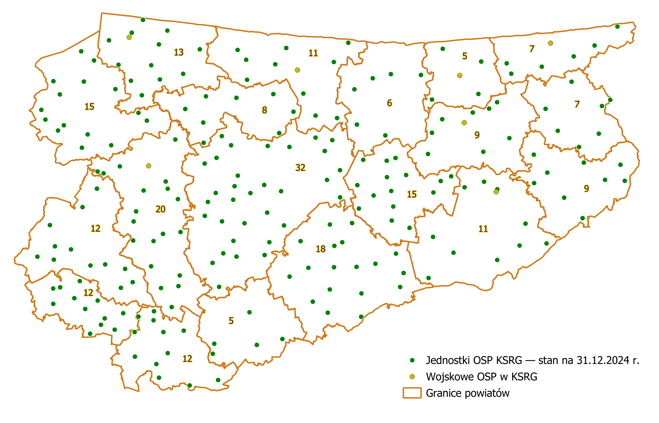
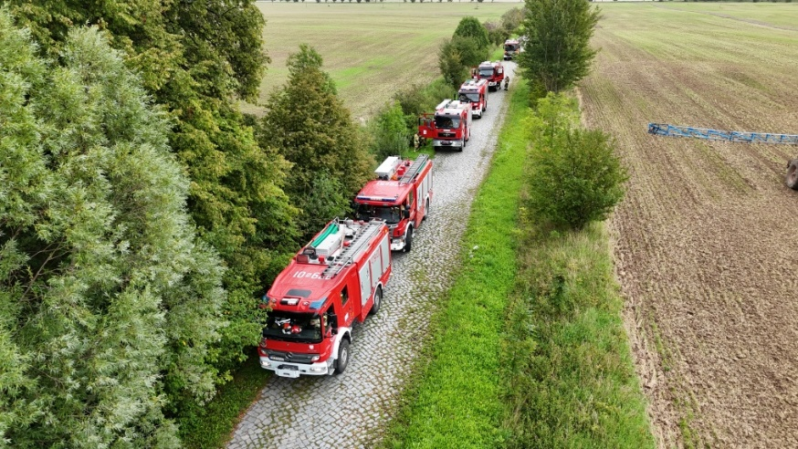
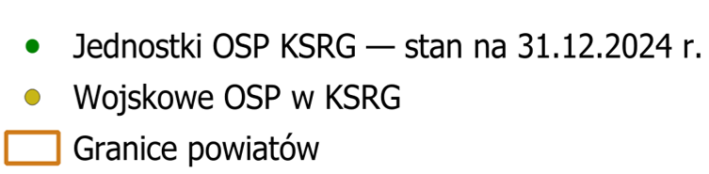
Krajowy System Ratowniczo-Gaśniczy
JRG Kętrzyn – 1
OSP w ksrg – 6
OSP spoza ksrg – 6
Liczba członków OSP ogółem - 262
Liczba członków OSP w ksrg - 151
Liczba członków OSP spoza ksrg - 111

Slide 4
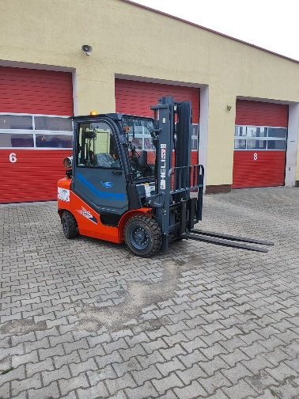
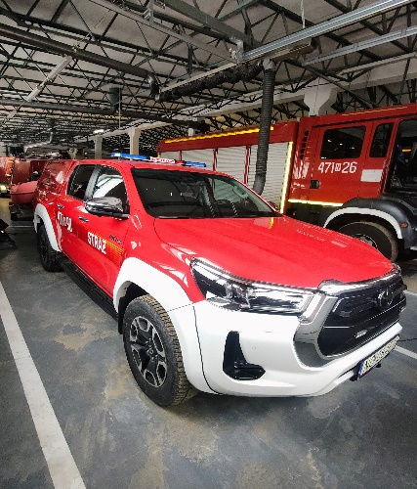
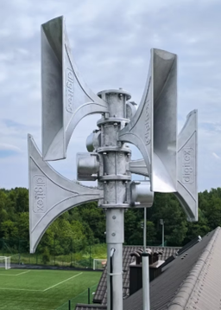

Sprzęt nieodpłatnie przekazany przez KW PSP w Olsztynie
Wózek widłowy HELI CPYD25-KU1H – kw
85 977,00 zł
Samochód pick-up
TOYOTA HILUX 4X4 wraz z zabudową
244 082,43 zł
Umundurowanie służbowe
23 681,00 zł
SD - WAN urządzenia w ukompletowaniu typ 4 (PA-440)
11 500,50 zł
Cyfrowa syrena alarmowa dla SOIA
35 670,00 zł
Drona DJI Avata 2
Fly More Combo
5 000,00 zł

Slide 5
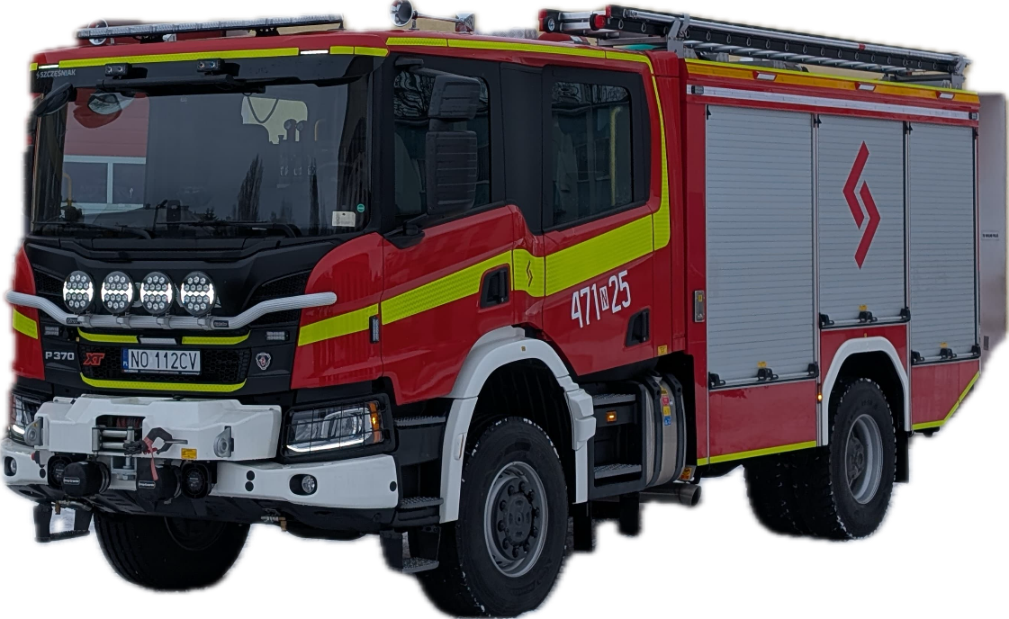
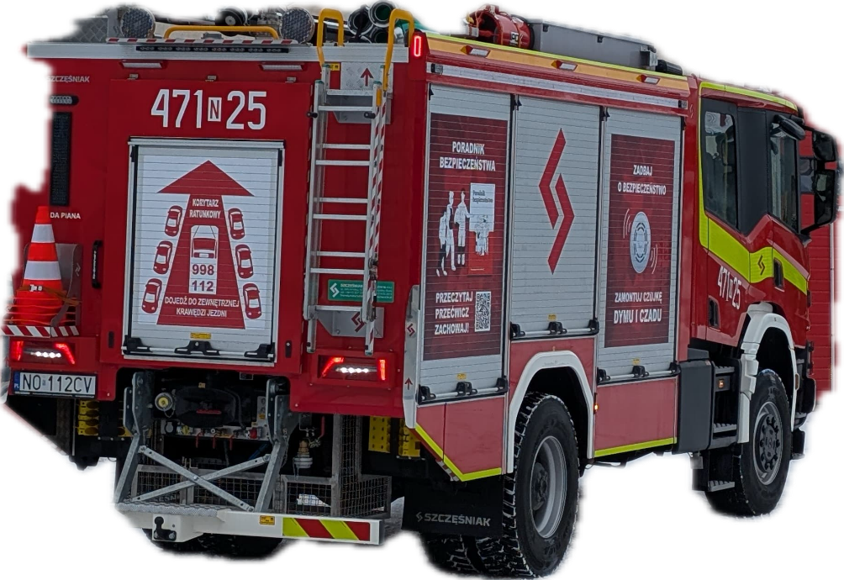
Sprzęt nieodpłatnie przekazany przez KW PSP w Olsztynie c.d.
Ciężki samochód ratowniczo-gaśniczy z funkcją dostarczania wody do celów bytowych o wartości 2 049 918 zł

Slide 6
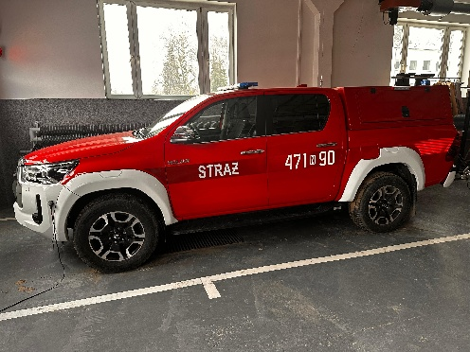
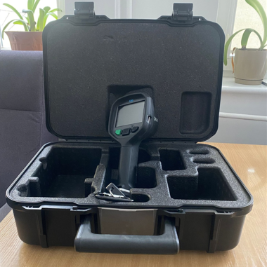
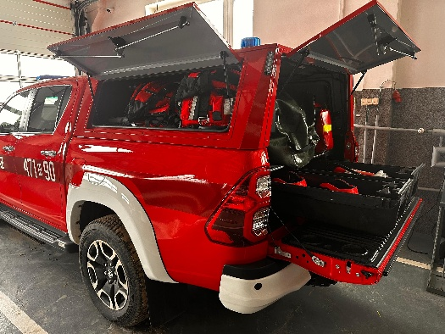
Fundusz wsparcia- razem 194 822,00 zł
Pomoc Powiatu Kętrzyńskiego przy dofinansowaniu remontu komory dymowej znajdującej się na terenie Komendy Powiatowej Państwowej Straży Pożarnej w Ełku
15.000,00 zł
ORLEN Południe S.A. z siedzibą w Trzebni:
zakup kamery termowizyjnej dla Państwowej Straży Pożarnej w Kętrzynie
34.822,00 zł
Pomoc samorządów w dofinansowaniu zakupu pojazdu pożarniczego
SLRr
Powiat Kętrzyński 50.000,00 zł
Gmina Miejska Kętrzyn 25.000,00 zł
Gmina Srokowo 20.000,00 zł
Gmina Reszel 20.000,00 zł
Gmina Wiejska Kętrzyn 20.000,00 zł
Gmina Korsze 10.000,00 zł

Slide 7
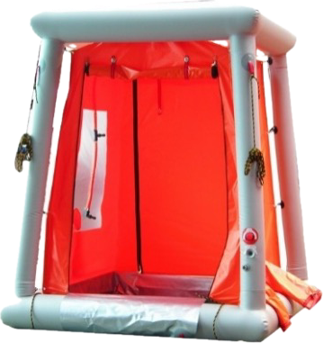

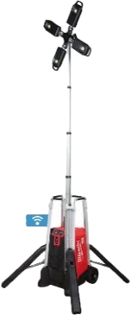
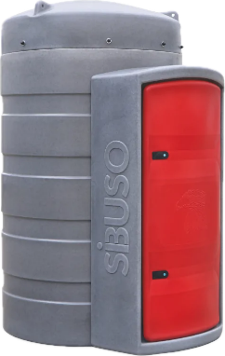
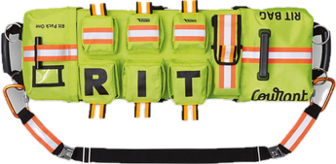
Zakupy z Funduszu Pomocy
Turbopompa 75 (BB/B);
Skokochron pneumatyczny typu GTX-S1 (16M);
Dron AUTEL EVO Lite 640T Enterprise Plus Combo + akumulatory;
Mobilny maszt oświetleniowy MILWAUKEE MXF TL-601;
Wentylator akumulatorowy oddymiający SUPERVAC V16-BD-SP;
Narzędzie ratownicze wielofunkcyjne HOLMATRO T1 2szt.;
Pneumatyczna kabina DEKONTAMINACYJNA HF-S04P;
Pompa zanurzeniowa NAUTILUS 4/1 ECO Storz B/75 z przełącznikiem pływakowym 230V Nautilius 4/1;
Radioprzemiennik HYTERA HR655;
Radiotelefonów przewoźnych, nasobnych, ładowarek oraz mikrofonogłośników;
Poduszki wysokociśnieniowej SAVA SLK 33 z osprzętem;
Miernik 4-gazowy ALTAIR 4XR MSA;
Zabudowa szufladowa auta Toyota Hilux;
Latarki StreamLight Survivor X z ładowarką;
Zestaw podhełmowy CeoTronic 4 kpl.;
Zbiornik do przechowywania paliwa ON 2500l;
Zestaw RIT.

Slide 8
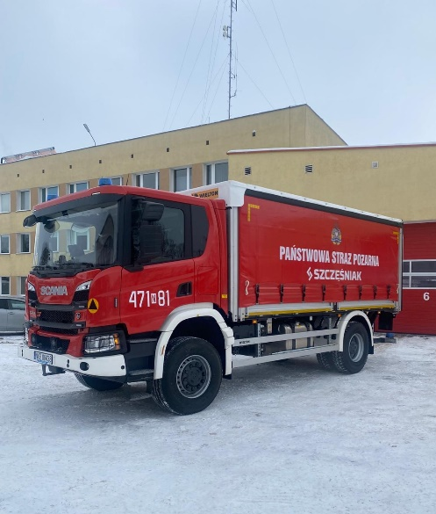
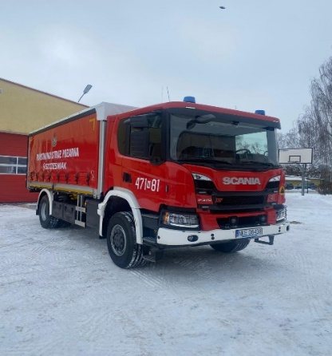
Zakupy z Programu Ochrony Ludności i Obrony Cywilnej na rok 2025
Sprzęt logistyczny raz CBRN:
Zbiornik na paliwo z dystrybutorem
Łączne dofinansowanie 1 489 827,00 zł.
Sprzęt do działań ratowniczych:
Samochód zaopatrzeniowy na podwoziu z napędem uterenowionym 4x4 SKw Scania P370
Sprzęt logistyczny raz CBRN:
Remont bram garażowych budynku warsztatowo – garażowego (powiększenie otworów bram oraz wymiana wrót)
Wyposażenie ratowników / podmiotów ochrony ludności:
Wyposażenie i uzupełnienie umundurowania specjalnego i wyposażenia osobistego wszystkich strażaków PSP i OSP KSRG oraz jednostek wojskowej ochrony przeciwpożarowej, przewidzianego do prowadzenia działań ratowniczo-gaśniczych
Wyposażenie ratowników / podmiotów ochrony ludności:
Rezerwa wyposażenia ratownika (hełm ochronny, kamizelka ochronna, gogle, 1 kpl. masek z filtropochłaniaczami, 1 kpl. ubrań ochronnych min. kategorii III, umundurowanie specjalne i wyposażenie osobiste)

Slide 9
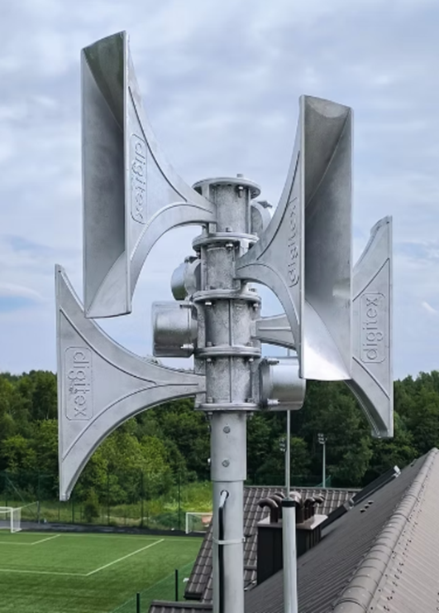
SOiA
System ostrzegania i alarmowania ludności (SOiA) służy do natychmiastowego powiadamiania ludności oraz służb o zagrożeniach (takich jak klęski żywiołowe, katastrofy ekologiczne czy alarmy wojenne) w celu umożliwienia podjęcia szybkich działań ratunkowych, minimalizacji strat oraz ochrony życia i mienia. Na terenie powiatu kętrzyńskiego do projektu włączono 7 jednostek. W 5 jednostkach:
-OSP KORSZE,
-OSP RESZEL,
-OSP DROGOSZ,
-OSP BARCIANY
-KP PSP KĘTRZYN
zamontowano nowe syreny szczelinowe z możliwością nadawania komunikatów głosowych. Koszt montażu 1 syreny to kwota 35 670,00 zł.
W 2 jednostkach:
-OSP WILKOWO
-OSP PILEC
zadanie polega na montażu mikrokomputerów. Koszt montażu 1 mikrokomputera to kwota 12 191,98 zł. Koszt całej inwestycji w powiecie kętrzyńskim to kwota 275 193,00 zł.

Slide 10
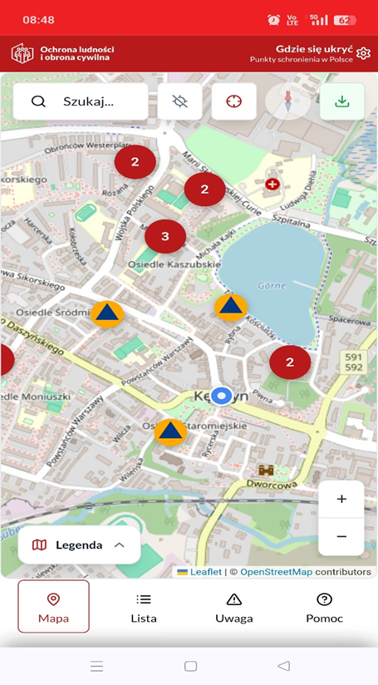
Aplikacja „gdziesieukryc.pl”
„Gdzie się ukryć” to nowoczesne i przyjazne narzędzie, które może posiadać każdy obywatel. Zostało zaprojektowana z myślą o prostocie i skuteczności: wystarczy telefon komórkowy typu smartfon by
w sytuacji nagłego zagrożenia - np. bardzo silnego wiatru czy potencjalnych zagrożenie środkami napadu powietrznego - szybko odnaleźć najbliższe Punkty Schronienia (PS) oraz uruchomić nawigację na mapie. Co ważne, po wcześniejszym pobraniu danych aplikacja działa również w trybie offline.
Czynności funkcjonariuszy kętrzyńskiej komendy:
zweryfikowano i wprowadzono 150 obiektów (PS)
uzyskano pokrycie 0,69 na 1000 mieszkańców powiatu
uzyskano łączną pojemność dla 25640 osób

Slide 11
Wsparcie jednostek OSP
Dotacje dla Ochotniczych Straży Pożarnych
włączonych do KSRG
Dotacje dla Ochotniczych Straży Pożarnych
spoza do KSRG
Dotacje przyznane dla jednostek OSP w KSRG
Jednostka OSP | Kwota przyznanej dotacji
OSP Drogosze | 9 495,00 zł
OSP Reszel | 13 499,00 zł
OSP Barciany | 9 972,00 zł
OSP Wilkowo | 5 469,00 zł
OSP Korsze | 13 791,00 zł
OSP Srokowo | 9 915,00 zł
Łącznie przyznana kwota: 62 141,00 zł
Dotacje przyznane dla jednostek OSP z poza KSRG
Jednostka OSP | Kwota przyznanej dotacji
OSP Skandawa | 1 640,00 zł
OSP Jegławki | 1 640,00 zł
OSP Mołtajny | 1 640,00 zł
OSP Pilec | 1 640,00 zł
OSP Kętrzyn | 1 640,00 zł
OSP Karolewo Centrum | 1 640,00 zł
Łącznie przyznana kwota: 9 840,00 zł
Dofinansowanie inne
Jednostka OSP | Kwota przyznanej dotacji
OSP Barciany | 3 850,00 zł
Łącznie przyznana kwota: 3 850,00 zł

Slide 12
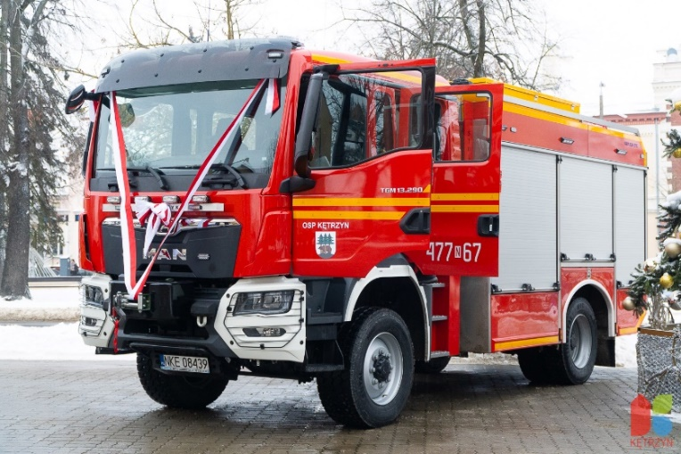
Nowy samochód wraz z wyposażeniem OSP Kętrzyn
Źródła finansowania:
1 275 000,00 zł pochodzi z dotacji w ramach Priorytetu 02 Środowisko. Działanie 02.07 Adaptacja do zmian klimatu SCHEMAT A (typ projektu 3) programu regionalnego Fundusze Europejskie dla Warmii i Mazur 2021-2027 współfinansowanego ze środków Europejskiego Funduszu Rozwoju Regionalnego.
Pozostała kwota w wysokości 374 676,00 zł pochodzi z budżetu Gminy Miejskiej Kętrzyn w ramach wkładu własnego.
Wartość zakupionego pojazdu
1.649.676 zł

Slide 13
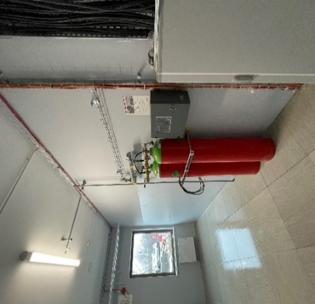
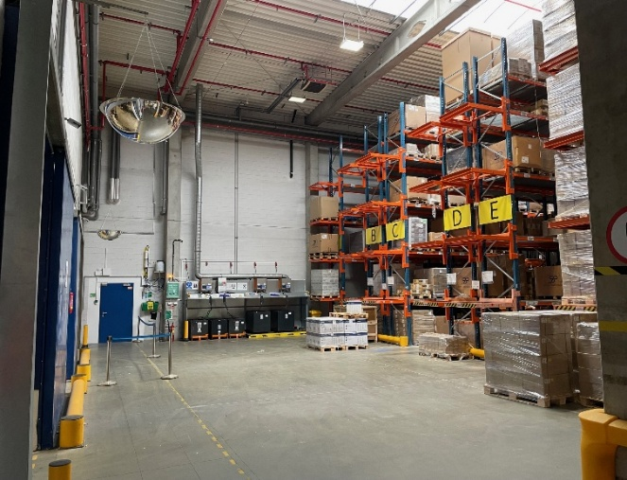
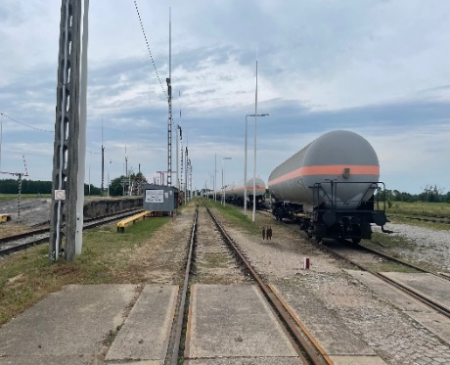
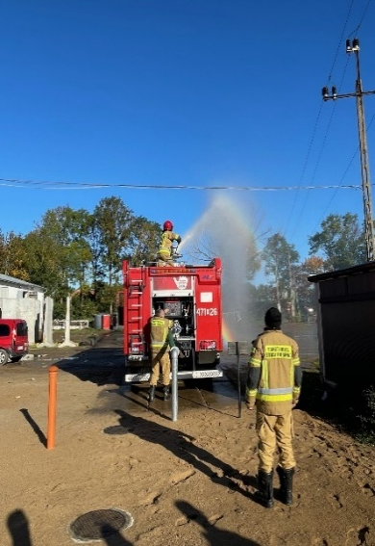
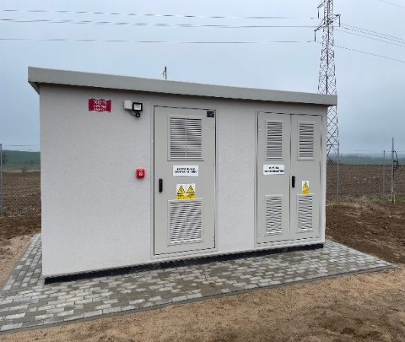
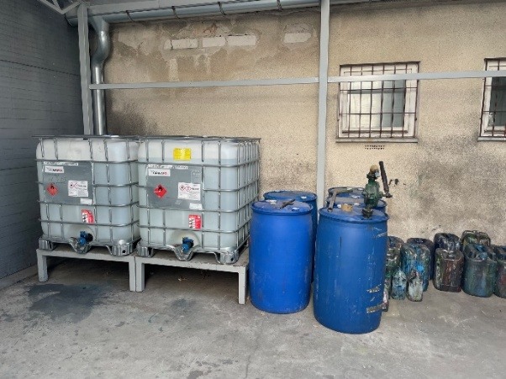
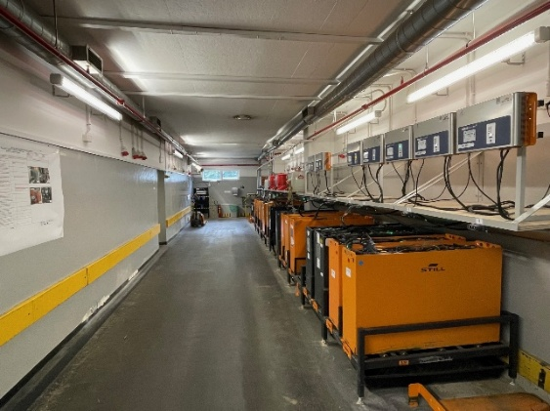
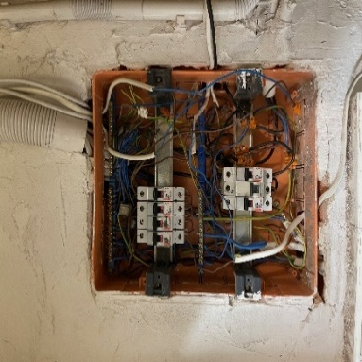
Działalność kontrolno-rozpoznawcza

Slide 14
Działalność kontrolno-rozpoznawcza

Slide 15
Działalność kontrolno-rozpoznawcza
L. p. | Rodzaj obiektu | Ilość przeprowadzonych czynności kontrolno – rozpoznawczych
 |  | Rok 2024 | Rok 2025
1. | obiekty użyteczności publicznej | 34 | 33
2. | obiekty zamieszkania zbiorowego | 9 | 3
3. | obiekty produkcyjne i magazynowe | 20 | 35
4. | rolnictwo | - | -
5. | budynki mieszkalne wielorodzinne | 1 | 4
6. | lasy | 2 | 2
W 2025 roku, w wyniku stwierdzonych nieprawidłowości, funkcjonariusz KP PSP w Kętrzynie nałożył 1 mandat karny
w wysokości 300 zł. Ze względu na odmowę jego przyjęcia skierowano wniosek o ukaranie do sądu.

Slide 16
Pożary instalacji kominowych/interwencji z tlenkiem węgla
43 interwencji
Pożary instalacji kominowych
Gmina | Ilość pożarów w urządzeniach i instalacjach kominowych | Ilość interwencji w związku z tlenkiem węgla
Barciany | 7 | 0
m. Kętrzyn | 7 | 9
Kętrzyn | 8 | 0
Korsze | 12 | 0
Reszel | 4 | 2
Srokowo | 5 | 1
RAZEM: | 43 | 12
Każdorazowo dysponowany partol Policji
Policja wystawiła
4 mandaty karne

Slide 17
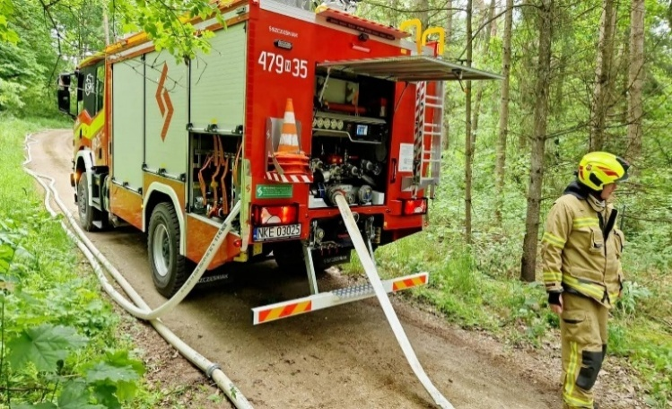
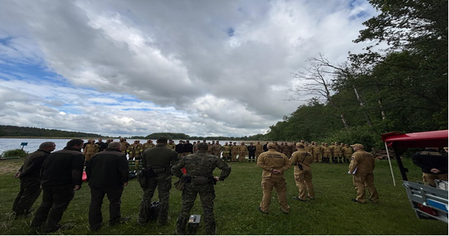
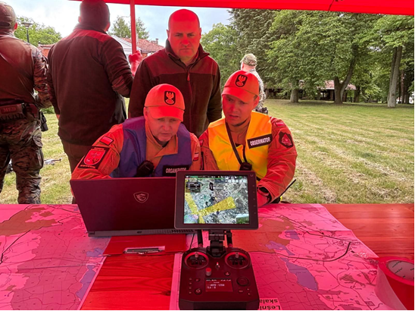
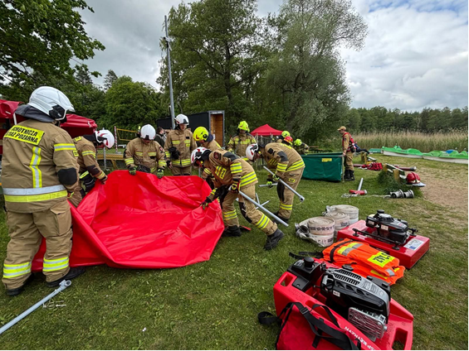
Doskonalenie zawodowe
Ćwiczenie Komendanta Powiatowego w postaci warsztatów.
Na miejsce ćwiczeń ponownie wybrano kompleks leśny w m. Gierłoż nad jeziorem Siercze.
W ramach współpracy z instytucjami i służbami ćwiczenia realizowano m.in. z:
PG LP,
KP Policji w Kętrzynie,
W-M Oddział Straży Granicznej.

Slide 18
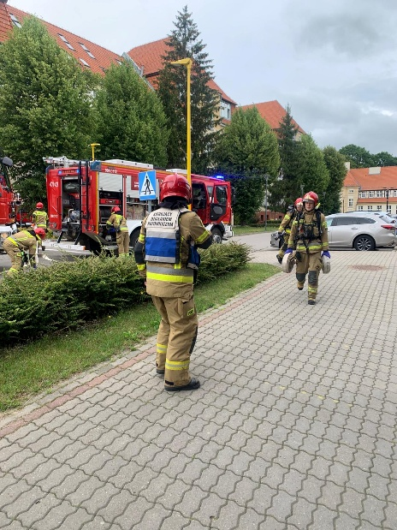
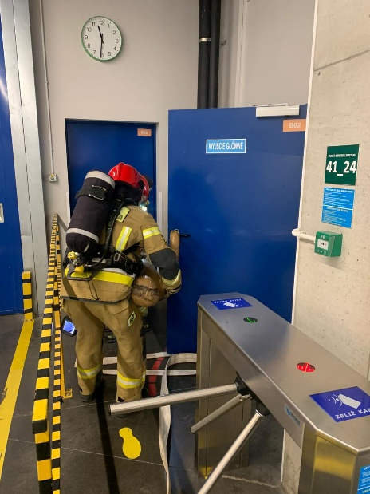
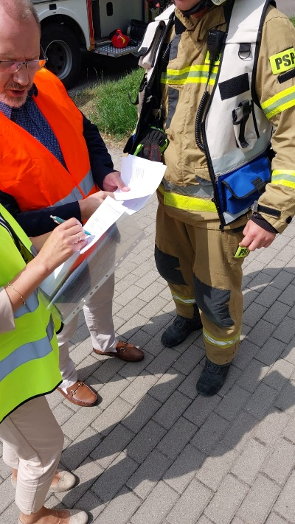
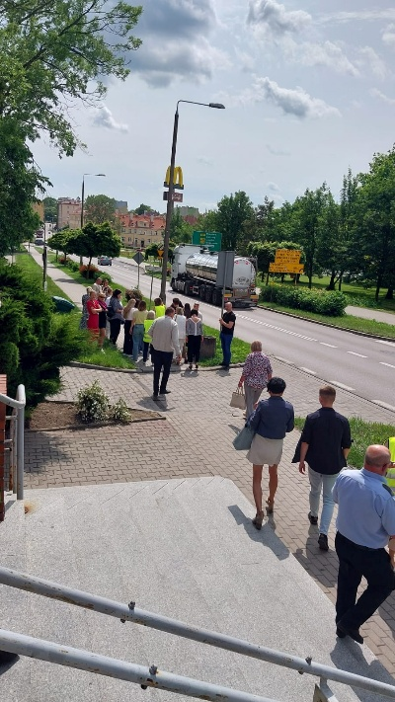
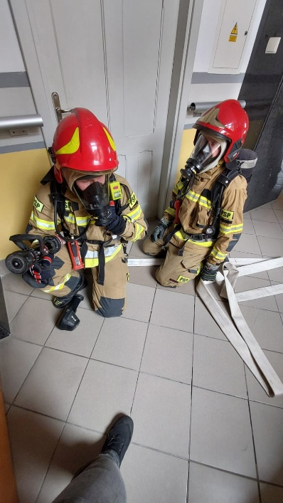
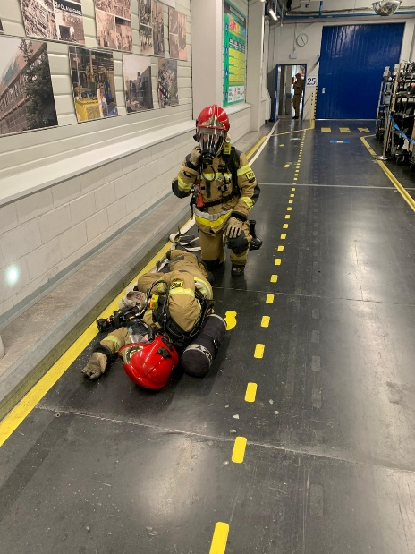
Ćwiczenia Dowódcy JRG na obiektach
ZK Dubliny
Sąd Rejonowy w Kętrzynie
Ratusz Miejski w Kętrzynie
Zakład Signify
Jezioro Mój
Jezioro Siercze

Slide 19
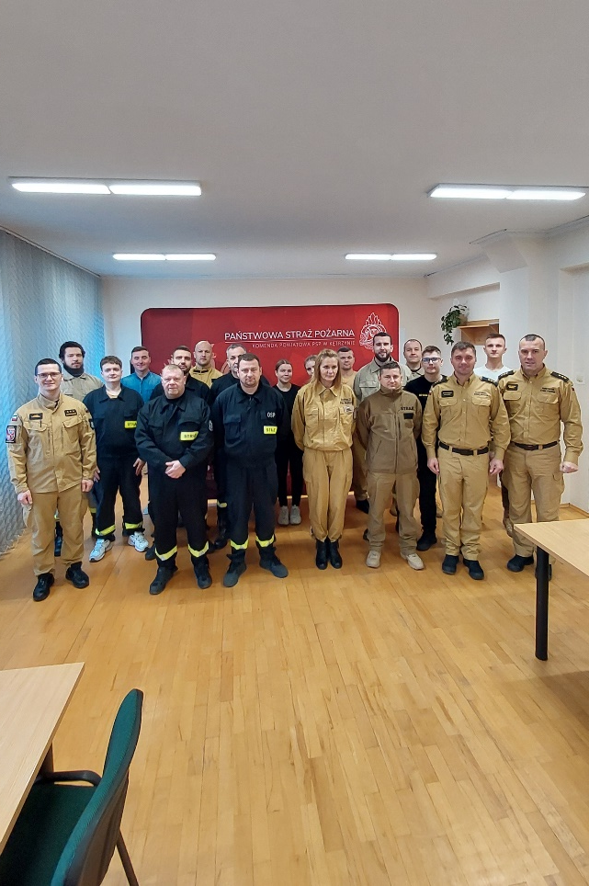
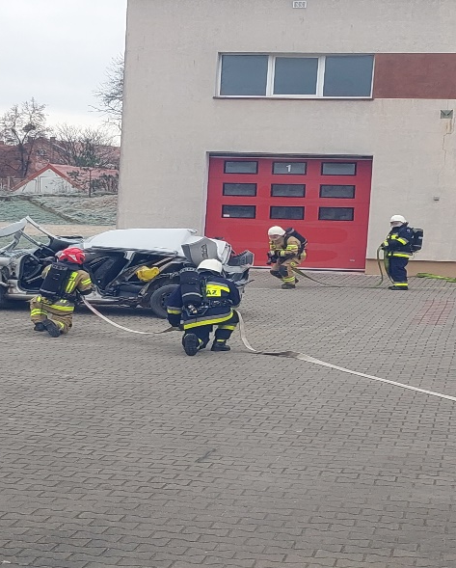
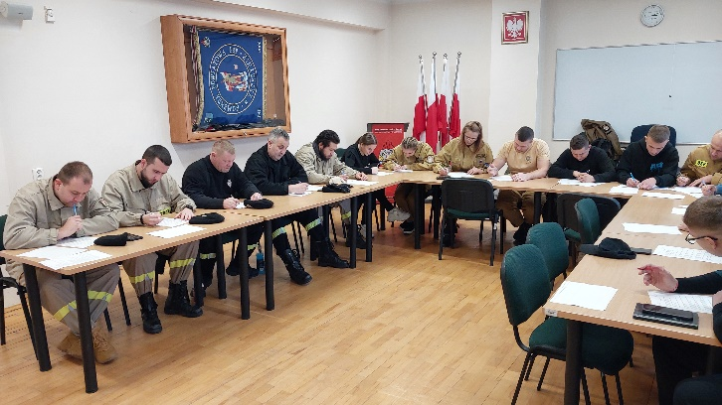
Szkolenie OSP
W 2025 roku przeprowadzono 2 szkolenia dla druhów OSP:
„Szkolenie kierowcy-konserwatora sprzętu ratowniczego OSP” – szkolenie ukończyło 30 druhów.
„Szkolenie podstawowe strażaka ratownika OSP” – szkolenie ukończyło 16 druhów
W 2026 planowane są dwa szkolenia w zakresie kierującego działaniem ratowniczym OSP oraz podstawowe strażaka ratownika OSP”.

Slide 20
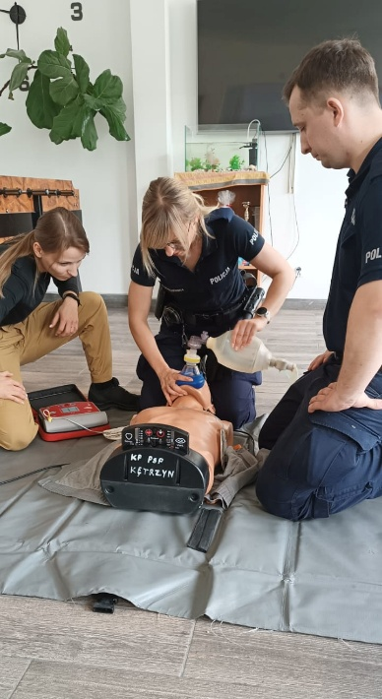
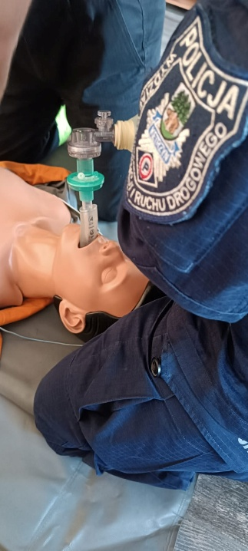
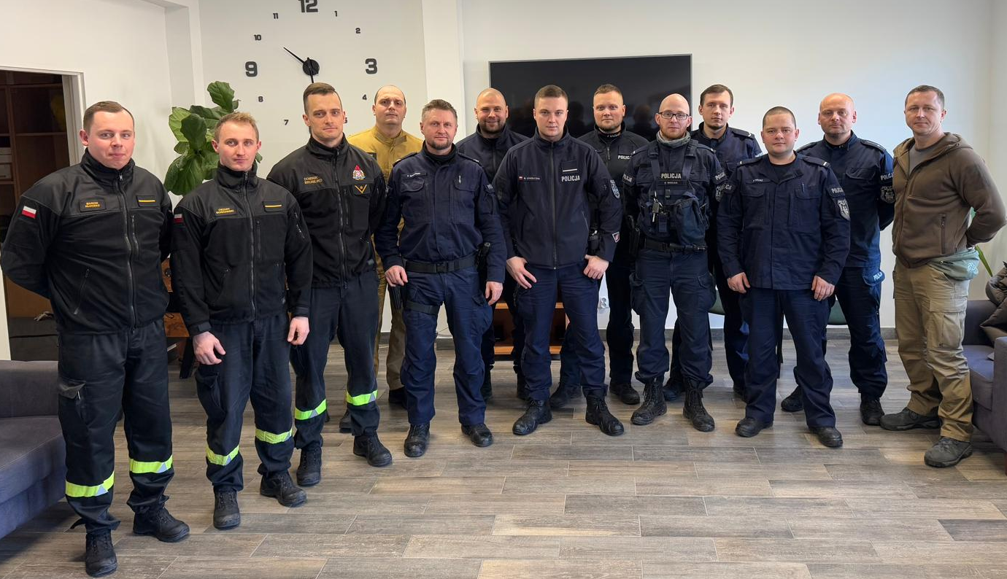
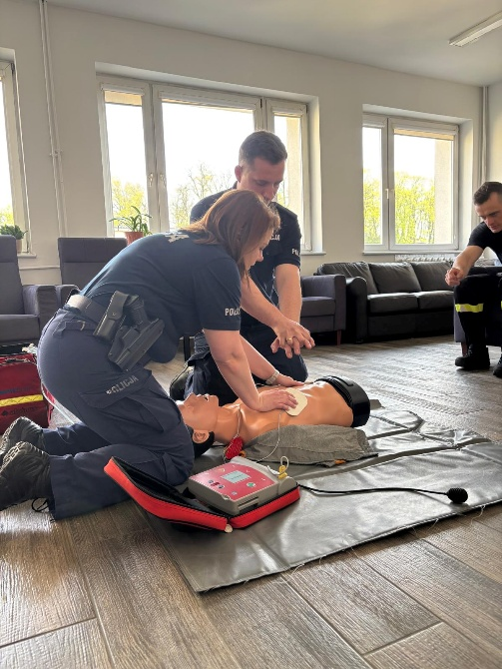
Szkolenie funkcjonariuszy Policji
W 2025 roku przeprowadziliśmy 4 szkolenia podczas których przeszkoliliśmy 20 funkcjonariuszy Policji.

Slide 21
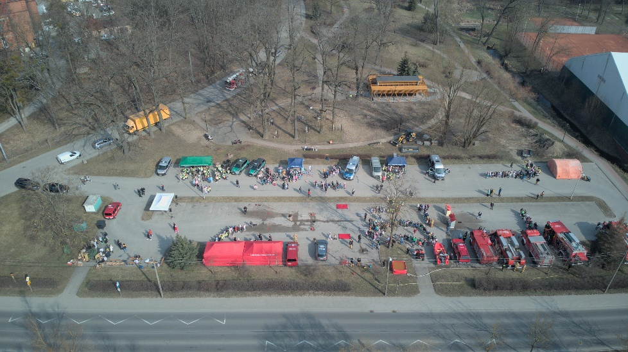
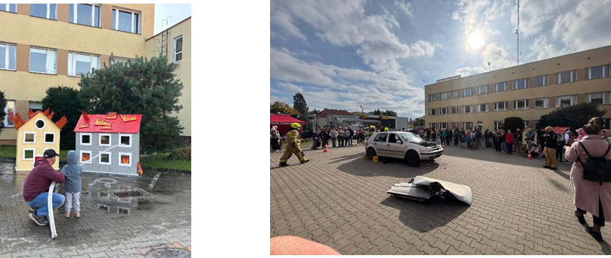
Prewencja społeczna
„Wiosenny Piknik Mundurowy- Razem Bezpieczniej”
21 marca 2025 r.
Piknik Strażacki
6 października 2025 r.
W wydarzeniach uczestniczyło ok. 500 osób

Slide 22
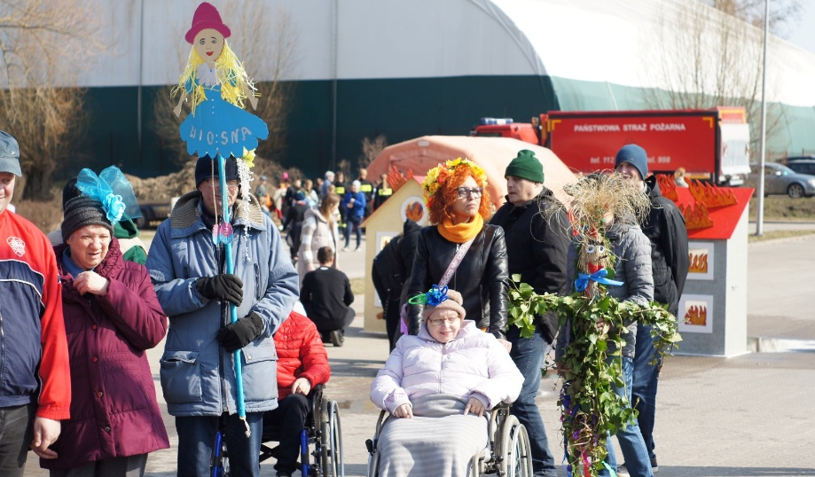
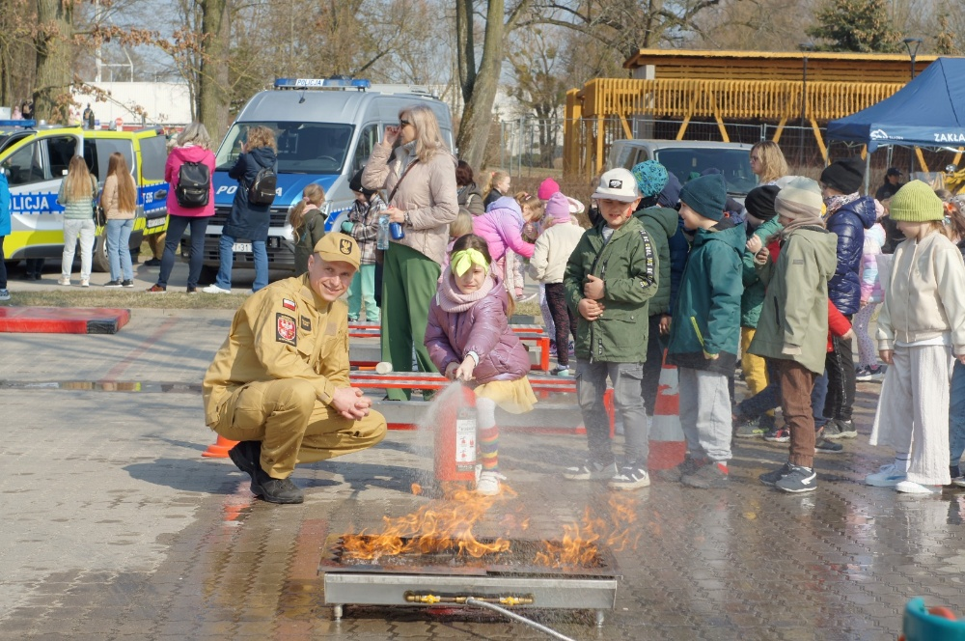
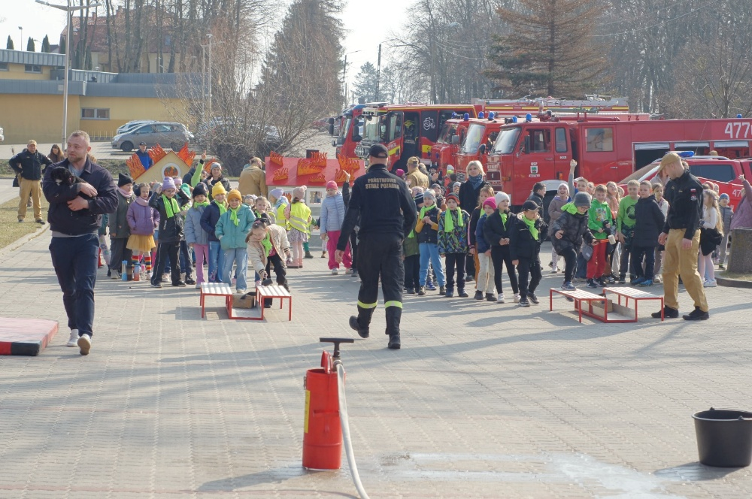
Wiosenny Piknik Mundurowy- „Razem Bezpieczniej”- 21.03.2025 r.

Slide 23




Piknik Strażacki- 04.10.2025 r.

Slide 24


Ogólnopolski Turniej Wiedzy Pożarniczej
29 kwietnia 2025 r. odbyły się eliminacje powiatowe Ogólnopolskiego Turnieju Wiedzy Pożarniczej. Trzech laureatów etapu powiatowego reprezentowało powiat kętrzyński w wojewódzkim finale, zorganizowanym przez Oddział Wojewódzki Związku Ochotniczych Straży Pożarnych RP województwa warmińsko-mazurskiego.

Slide 25


Konkurs „Czujka w każdym domu”
W październiku 2025 r. odbyła się II edycja konkursu „CZUJKA W KAŻDYM DOMU”, którego organizatorami były Starostwo Powiatowe oraz Komenda Powiatowa PSP w Kętrzynie. Uroczyste wręczenie nagród laureatom miało miejsce 6 listopada 2025 r. Nagrodami w konkursie były nowoczesne czujki dwusensorowe, wykrywające tlenek węgla oraz dym, które zwiększają bezpieczeństwo w domach mieszkańców naszego powiatu.

Slide 26



Prewencja Społeczna
Spotkanie z seniorami: strażacy z kętrzyńskiej komendy spotkali się z członkami stowarzyszenia kulturalnego Konik Mazurski, Uniwersytetu Trzeciego Wieku. Głównym tematem spotkania było bezpieczeństwo domowe oraz ochrona przed tlenkiem węgla.
Pogadanka na temat pożarów traw i nieużytków rolnych w zespole Szkół Centrum Kształcenia Rolniczego w Karolewie

Slide 27


Prewencja Społeczna c.d.
„Bezpieczne Wakacje 2025”

Slide 28






Udział w festynach i piknikach

Slide 29




Wizyty w KP PSP w Kętrzynie oraz Sali Edukacyjnej

Slide 30





Zawody MDP i OSP- 27.09.2025 r.

Slide 31
Statystyka interwencji
zmiana do 2024
- 28%
- 41%
- 10%
+ 13%
Obiekty posiadające system sygnalizacji pożaru – 45, w tym:
25 - systemy podłączone do monitoringu pożarowego PSP

Slide 32
POŻARY- straty/uratowane mienie
Szacunkowa wielkość strat spowodowanych pożarami w 2025 roku wyniosła
4158 tys. zł. Współczynnik szkody liczony jako wielkość strat w odniesieniu do ilości zdarzeń przedstawia średnio straty na 1 pożar w kwocie 43,3 tys. zł.
Szacunkowa wartość uratowanego mienia w wyniku prowadzonych akcji gaśniczych wyniosła 6560 tys. zł., czyli współczynnik korzyści wyniósł – 31,54 tys. zł. na każdy pożar.

Slide 33
Miejscowe Zagrożenia- straty
W przypadku działań ratowniczych związanych z usuwaniem miejscowych zagrożeń priorytetem jest usunięcie ich skutków. Stąd też wielkość strat (1401,3 tys. zł.) jest nieporównywalnie duża do uratowanego mienia. Przy usuwaniu skutków miejscowych zagrożeń najważniejsze jest zapewnienie bezpieczeństwa ludzi oraz ochrona ich życia i zdrowia, które są bezcenne. Każde podjęte działanie ma na celu minimalizację skutków zagrożenia i jak najszybsze przywrócenie normalnego funkcjonowania społeczności.

Slide 34

Statystyki zdarzeń z podziałem na gminy
Największa ilość interwencji w 2025 roku wystąpiła na terenie miasta Kętrzyna co związane jest z liczą mieszkańców i wysoką gęstością zaludnienia, a to zwiększa prawdopodobieństwo potencjalnych sytuacji wymagających interwencji służb ratunkowych.

Slide 35
Gotowość operacyjna PSP i OSP
Jednostka | Liczba prowadzonych działań |  |  |  | Alarmowanie OSP (bez wyjazdu)
 | Pożar | MZ | AF | RAZEM | Ilość | Przyczyna
OSP Barciany | 28 | 36 | 4 | 68 | 0 | -
OSP Drogosze | 13 | 10 | 2 | 25 | 2 | brak obsady
OSP Mołtajny | 7 | 5 | 3 | 15 | 4 | 2x brak obsady 2x brak kierowcy
OSP Skandawa | 3 | 3 | 1 | 7 | 0 | -
OSP Kętrzyn | 7 | 14 | 2 | 23 | 0 | -
OSP Karolewo Centrum | 15 | 15 | 3 | 33 | 1 | brak obsady
OSP Wilkowo | 11 | 8 | 0 | 19 | 0 | -
OSP Korsze | 39 | 63 | 11 | 113 | 1 | 1x brak obsady
OSP Pilec | 6 | 12 | 0 | 18 | 0 | -
OSP Reszel | 18 | 68 | 10 | 96 | 0 | -
OSP Jegławki | 5 | 5 | 1 | 11 | 1 | brak obsady
OSP Srokowo | 27 | 38 | 5 | 70 | 1 | brak obsady
JRG Kętrzyn | 139 | 230 | 75 | 444 | - | -
Najwięcej interwencji poza JRG Kętrzyn, spośród wszystkich jednostek odnotowały OSP Korsze i OSP Reszel. Sytuacja wygląda podobnie do lat ubiegłych. Dwie wymienione jednostki są najbardziej prężnie działającymi na terenie powiatu kętrzyńskiego.

Slide 36


Inspekcje gotowości Operacyjnej (IGO) w PSP i OSP
Zrealizowano łącznie 18 Inspekcji Gotowości Operacyjnej.
6 IGO jednostek OSP w KSRG
6 IGO jednostek OSP spoza KSRG
3 IGO Jednostki Ratowniczo-Gaśniczej
3 IGO SK KP

Slide 37
Plany na 2026 rok
OPERACYJNE
-Kontynuacja prac mających na celu poprawę zasięgów łączności radiowej na terenie powiatu kętrzyńskiego (kontynuacja zadania) -wymiana systemu Consel na TRX- punkty wyniesione- koszt 90 tyś. zł
INFORMATYCZNE
-Kontynuacja modernizacji systemu alarmowania- z projektu SOiA;
-Wdrożenie nowego systemu zarządzania siecią SD-WAN;
-Zakup nowego agregatu prądotwórczego z automatycznym uruchomieniem- budynek.
KONTROLNO – ROZPOZNAWCZE
-Czynne sprawdzanie warunków i organizacji ewakuacji ludzi wspólnie z JRG i Komendantami Gminnymi Ochrony ppoż;
-Ustawiczna analiza zagrożeń na podstawie danych uzyskanych przez JRG i wydział operacyjny.
KADROWO – ORGANIZACYJNE
Doposażenie Sali Edukacyjnej w materiały dydaktyczne przydatne do zajęć
z dziećmi i młodzieżą.
FINANSOWE
Opracowanie systemu kontroli kosztów funkcjonowania komendy w celu zapobieżenia zobowiązaniom wymagalnym.

Slide 38
Plany na 2026 rok c.d.
TECHNICZNO – KWATERMISTRZOWSKIE
-kurs obsługi wózków widłowych dla 7 strażaków;
-wyposażenie obiektu warsztatowo-magazynowego w regały wysokiego składowania;
-przygotowanie niezbędnej dokumentacji do termomodernizacji budynków KP PSP;
-wykonanie projektu budowlanego dot. wymiany dachu budynku komendy;
-prace remontowe:
  docieplenie fundamentów pomieszczenia garażowego strażnicy;
  wymiana posadzki w pomieszczeniu garażowym strażnicy.
JEDNOSTKA RATOWNICZO - GAŚNICZA
Wymiana podnośnika SHD-23.
OFICER PRASOWY
Promocja bezpiecznych zachowań wśród społeczeństwa w ramach kampanii społecznej MSWiA i KG PSP;
Popularyzacja ochrony ppoż. i ratownictwa.

Slide 39
Dziękuję za uwagę
Komenda Powiatowa
Państwowej Straży Pożarnej
w Kętrzynie
mł. bryg. Kamil Golon

